Slide 1
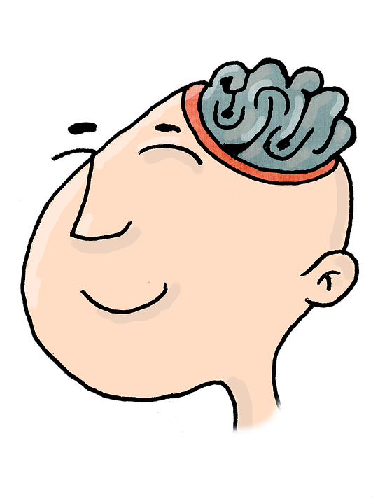
Aivot ja oppiminen
Diojen lähde:
Isomäki, Heli (2023). NMI: Aivo-osaamista opettajille. Koulutusluennot.

Slide 2
Aivojen toimintaan olennaisesti vaikuttavat tekijät
Uni
Ravinto
Liikunta
Ajanhallinta
-Aivojen vireystila ei ole riittävä, jos nämä asiat eivät ole kunnossa. Silloin myös kognitiivinen toiminta heikkenee.

Slide 3
Jotta oppiminen on mahdollista, kodin tulee siis huolehtia nämä perusasiat päivittäin:
Uni –vaikuttaa suoraan lapsen vireystilaan, väsyneenä ei jaksa keskittyä, joten silloin ei voi oppiakaan, syvän unen merkitys on tärkeä
OHJE: Ajoissa nukkumaan ja älylaitteet pois!
2. Ravinto -myös vireystilaan vaikuttava, nälkäisenä ei opi eikä jaksa
OHJE: Huolehdi, että aamupala tulee syötyä !
3. Liikunta –tutkimuksissa todettu: parantaa tarkkaavaisuutta, toiminnanohjausta ja itsesäätelyä
OHJE: Koulumatkaliikunta, liikunta suhteessa ruutuaikaan, ulkoleik-
kejä kavereiden kanssa!
4. Ajanhallinta –läksyt
sopivasti harrastuksia (ainakin yksi pelaamisen lisäksi)
vapaa-aikaa
fyysisiä kavereita
rajallinen ruutuaika, WHO:n suositus alle 5v. 1h ruutuaikaa!
OHJE: Lapsi ei itse vielä säätele näitä, sinun tulee tehdä se!

Slide 4
...lisäksi kodin muut tehtävät...
5. Itsesäätely: alakoululainen tarvitsee toiminnanohjauksen tukemista
OHJE: Aikuinen on apusäätelijä. Auta läksyissä tarpeen mukaan​, tue kokeeseen lukemisessa, katso, miten läksyt on tehty!
6. Lapsen kehitystason huomioiminen: Lapsi ei ole pieni aikuinen.
Lapset vasta harjoittelevat sosiaalisia taitoja, he usein pitävät omaa ajatustaan totuutena (toisen asemaan asettuminen ja mielipeilinä oleminen eli mentalisaatio, tätä vasta harjoitellaan)
OHJE: Sanoita lapsen tunteita ja ajatuksia, medialaitteet eivät tätä tee!
8. Kodin asenteet koulua kohtaan:
"Lapsi on vanhempien psykologista omaisuutta."
Jos kotona ei arvosteta koulunkäyntiä tai todetaan, "etten ikinä oppinut kunnolla laskemaan", se vie pohjan pois lapsen harjoittelumotivaatiolta.
OHJE: Ristiriitatilanteissa älä kyseenalaista koulun toimintaa lapsen kuullen! Kysy opettajalta!
9. Perusopetuslaki: Oppilaan ja vanhempien tehtävät

Slide 5
Koulun tehtävät:
Opettaminen ja kodin kasvatustyön tukeminen (sosiaaliset taidot)
Kognitiivisten taitojen tukeminen:
*Tarkkaavaisuus, keskittyminen
*Muisti (kertaus ja ylioppiminen)
*Toiminnanohjaus ja sen opettaminen
*Oppiminen
*Hahmottaminen
3. Oppimisvaikeuksissa tukeminen, tuen järjestäminen
4. Tiedottaminen, yhteydenpito koteihin

Slide 6
Yhteiset tehtävät:
Kodin ja koulun toimiva yhteistyösuhde on tärkein kaikista. Haluamme kaikki lapselle parasta.
-avoimuus
-luottamus
2. Itsetunnon vahvistaminen
-kehu yrittämisestä ja harjoittelemisesta
-kehu myös ansiotta: sano: Olet tärkeä, olet rakas
-harjoittelemalla oppii
-kaikessa ei tarvitse olla hyvä
3. Lapsen kohtaaminen
-mielipeili: aikuinen kuuntelee ja sanoittaa lapsen tunteita ja
ajatuksia

Slide 7
...yhteiset tehtävät...
4. Motivaatio ja tahdonvoima
-kaiken ei tarvitse olla mukavaa
-ponnisteleminen kasvattaa tahdonvoimaa
-älä lähde mukaan lapsen kiukutteluun (sanoita tunteita, kuuntele)
5. Keskittymisen, tarkkaavaisuuden ja toiminnan ohjauksen tukeminen
-kotona ärsykkeiden karsiminen, ruutuajan rajaaminen, toimintamallin näyttäminen
TUTKIMUSNÄYTTÖÄ on ärsyketulvan vaikutuksesta keskittymiskyvyn romahtamiseen ja siitä seuraavaan kognitiivisten toimintojen tason laskemiseen

Slide 8
KUKA ENÄÄ KESKITTYY?
Keskittymiskykymme on laskussa, tutkittua tietoa
*Microsoftin tutkimus ihmisten keskittymisjänteestä
vuonna 2002 12 s
vuonna 2013 8 s eli lyhyempi kuin kultakalalla
*italialaiset skrollaavat 800m päivässä ja suomalaiset 600m
*aikuisena multitaskaaminen ei ole yhtä vahingollista kuin lapsena, koska aivot ovat jo kehittyneet
*multitaskaaminen johtaa pinnalliseen toimintaan ja kyky ajatella ja tehdä johtopäätöksiä heikkenee
*nykyajan lapset eivät huomaa häiriintyvänsä
ärsyketulvasta, mutta sen on kuitenkin todettu
romahduttavan heidän suoritustasonsa

Slide 9
Keskittymisen tulevaisuus
Näköpiirissä ei ole mitään, mikä vähentäisi keskittymättömyyttä
VAAN PÄINVASTOIN
"Jos taakkaa ei voi keventää, selkää pitää vahvistaa."
Eli keskittymisen syyt pitää tunnistaa sekä kotona että koulussa ja keskittymistä tulee harjoitella.

Slide 10
KESKITTYMISEN PULMAT LUOKASSA
Keskittymisen erilaisia pulmia
Etuotsalohkoon liittyvät:
*ADHD -aivojen alivirittyneisyys
*ADD –aivojen alivirittyneisyys ilman levottomuutta
*ADT aivojen ylivirittyneisyydestä johtuva keskittymisvaje, joka on itse aiheu-
tettu omalla käyttäytymisellä, romahduttaa keskittymis- ja suorituskyvyn
Päälaenlohko ja tunnejärjestelmä (limbinen järjestelmä):
*Shared attention – peilisolut: toisen sanomaan keskittyminen,
yhdessä jaettu todellisuus, sosiaaliset taidot

Slide 11
Miten huolehtia aivoista arjessa?
-Huolehdi perusasioista, uni, ravinto, liikunta, ajanhallinta
-karsi ärsykkeistä, vähennä arkipäivän asioita, lisää kaveriaikaa ilman laitteita TÄMÄ ON NYKYÄÄN VAIKEAA!
-aivot eivät multitaskaa vaan tarkkaavaisuus siirtyy nopeasti eri asioiden välillä -tämä kuormittaa ja tekemisen taso romahtaa
-lepää, ole jouten ilman älylaitteita
-MUISTA:
Lapsi alkaa helposti toimimaan odotetusti:
"Sellainen minusta tulee, millaisena sinä näet minut."
*negatiiviset odotukset lisäävät negatiivista vuorovaikutusta, käyttäytymistä ja käsitystä itsestä
*positiiviset odotukset lisäävät positiivista vuorovaikutusta, käyttäytymistä ja käsitystä itsestä

Slide 12
Lapsi on alakouluiässä aivojen kehityksessä toiminnan-ohjauksen tasolla eli hän tarvitsee aikuisia ohjaamaan
toiimintaansa eikä hän itse tiedä läheskään aina, mikä hänelle on parasta.

Slide 13
Kiitos!
Diojen lähde:
Isomäki, Heli (2023). NMI: Aivo-osaamista opettajille. Koulutusluennot.

